Slide 1
Sharing RS Wahidin Sudirohusodo untuk penguatan SIMRS antar RS Kemenkes
100 31 46 8
75 0 45 0
69 0 68 0
74 0 21 0
3 52 100 0
17 11 100 0
20 0 100 0
244 247 194
191 191 191
RS dr Wahidin Sudirohusodo
45 38 39 3
Kementerian Kesehatan RI
58 50 51 19
192 0 0
Bali, 12 September 2025
199 237 235

Slide 2

100 31 46 8
75 0 45 0
Profil RSWS
69 0 68 0
74 0 21 0
3 52 100 0
17 11 100 0
20 0 100 0
244 247 194
191 191 191
45 38 39 3
58 50 51 19
192 0 0
199 237 235

Slide 3


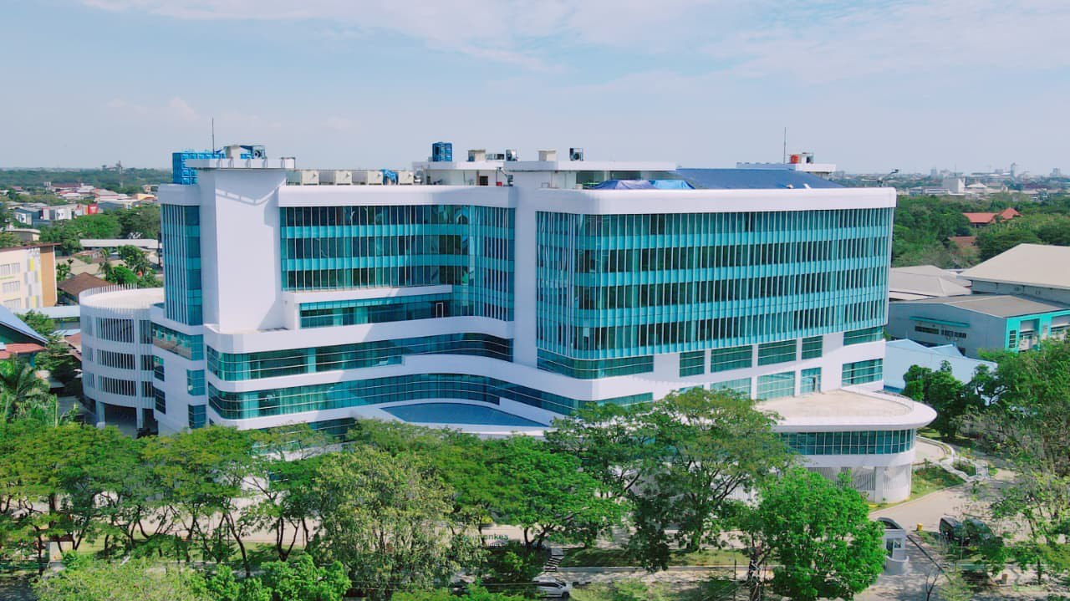
2025
SARANA
PRASARANA
CENTRE OF EXCELLENCES
MRI 3.0 TESLA
CT SCAN 128 SLICE
RADIOLOGI INTERVENSI
ESWL
HIPERBARIK
DIGITAL BREAST TOMOSYNTHESIS
ALAMAT
CARDIAC CENTER
INFECTION CENTER
PRIVATE CARE CENTER
INTENSIVE CARE CENTER
MOTHER AND CHILD CENTER
GASTROENTEROHEPATOLOGY CENTER
BRAIN CENTER
JL.PERINTIS KEMERDEKAAN KM.11, TAMALANREA, MAKASSAR
LUAS WILAYAH : 214.250 M2
LUAS BANGUNAN : 91.757 M2
TRANSESOPHAGEAL ECHOCARDIOGRAPHY
CT SIMULATOR
LINAC RADIOTERAPI
MIKROSKOP THT
MULTIPULSE HOPLUS LASER
DLL, SEMUA PERALATAN UNTUK PEMENUHAN KOMPETENSI
www.rsupwahidin.com

Slide 4
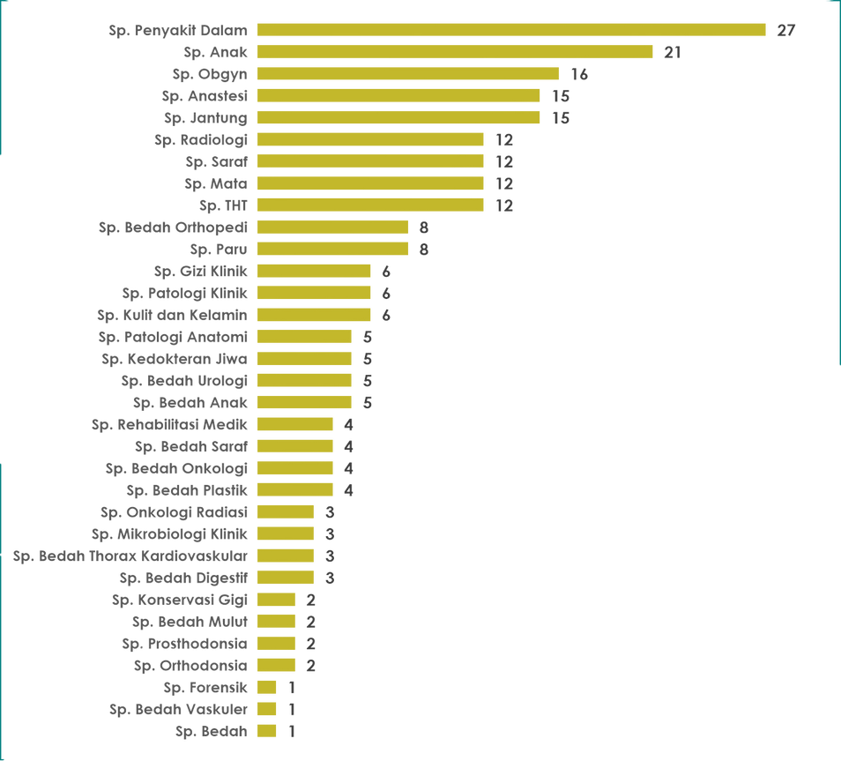


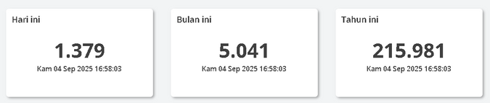
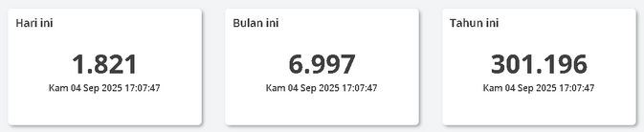
2025
SDM DAN SUB SPESIALIS
TOTAL SDM : 2.597 ORANG
DOKTER SPESIALIS DAN SUB SPESIALIS : 253 DOKTER YANG TERDIRI DARI 33 JENIS SUB SPESIALIS
WAKTU OPERASIONAL
POLIKLINIK BUKA SETIAP HARI SENIN S/D JUMAT DAN TAMBAHAN POLI SABTU UNTUK BEBERAPA POLI TERTENTU DI JAM 07:30 S/D 16:00
Pengunjung
Kunjungan
www.rsupwahidin.com

Slide 5
STRUKTUR ORGANISASI
INSTALASI SIRS RS WAHIDIN SUDIROHUSODO MAKASSAR
Direktur Utama
Direktur Layanan Operasional
Kepala Instalasi
Sistem Informasi Rumah Sakit
Kasub Pengelola Sistem Pelayanan
Kasub Pengelola Sistem Persediaan
Kasub Pengelola Infrastruktur TIK
Kasub Riset, Data dan Pengembangan TIK
13
TIM
RME
4
11
Analis Sistem
Web Developer
Mobile Developer
DBA & Security
Data & Reporting
2
4
2
3
2

Slide 6











Penguatan TIM
Pelatihan
Teknis
Pendidikan
S1 Komp
Kaji Bandung
Riset Mandiri
Sharing PPA dan Pengguna SIMRS

Slide 7
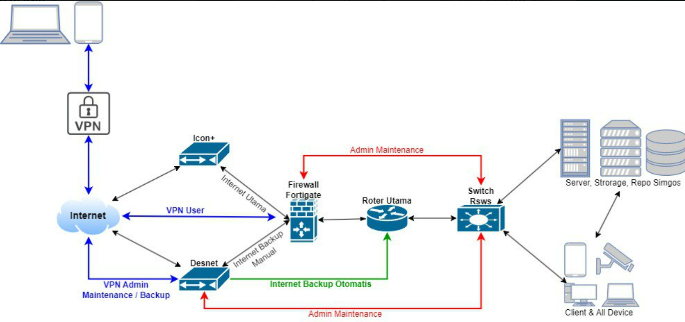
TOPOLOGI INFRASTRUKTUR

Slide 8
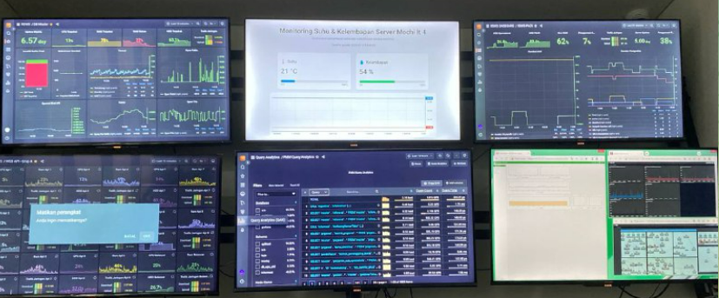
Monitoring Server

Slide 9
History SIMRS RSWS
2005 - 2010 Menggunakan Vendor
2010 Pembuatan SIMRS Mandiri percontohan 1 gedung Private
2011 implementasi Sistem Mandiri seluruh pelayanan RSWS
2011 - 2023 Pengembangan dan Penguatan Modul2 Sesuai perkembangan kebutuhan pelayanan
2023 Migrasi SIMGOS + Plugin
2003 - Sekarang , Pengembangan SIMGOS

Slide 10
ARSITEKTUR DAN METODE PENGEMBAGAN
Frontend
Di sisi frontend menggunakan arsitektur Single Page Architecture / Rich Internet Application / Distributed Application yaitu aplikasi pada saat di akses, secara otomatis aplikasi tersebut akan terdistribusi ke client, dimana proses komunikasi ke server tidak memerlukan request page, tetapi hanya melakukan request data saja, sehingga mempercepat proses transfer data dan informasi
Backend
Di sisi backend menggunakan API (Application Programming Interface) dimana didalam API terdapat banyak web service untuk komunikasi dengan aplikasi frontend baik web, mobile dll
Seperti tampak pada gambar dibawah ini

Slide 11
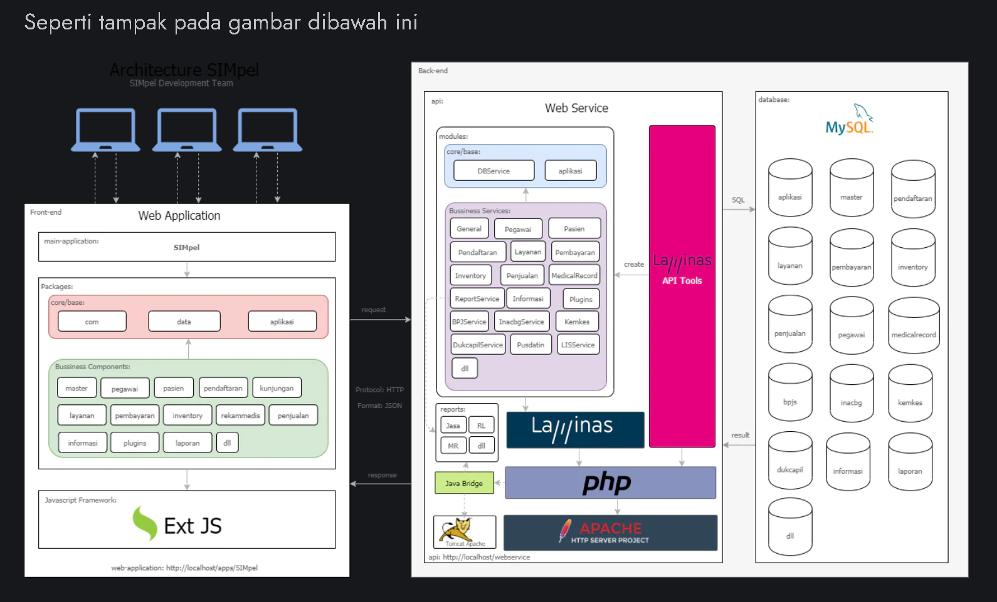
ARSITEKTUR DAN METODE PENGEMBAGAN

Slide 12
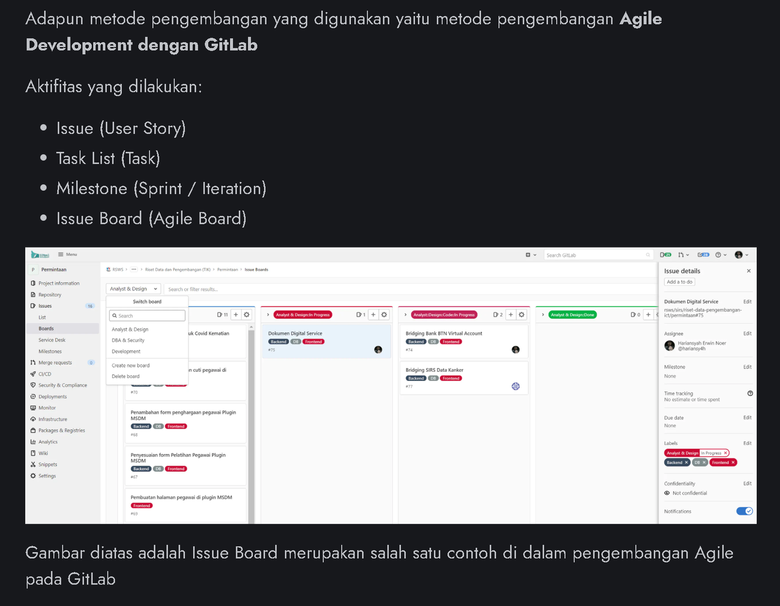
METODE PENGEMBANGAN

Slide 13
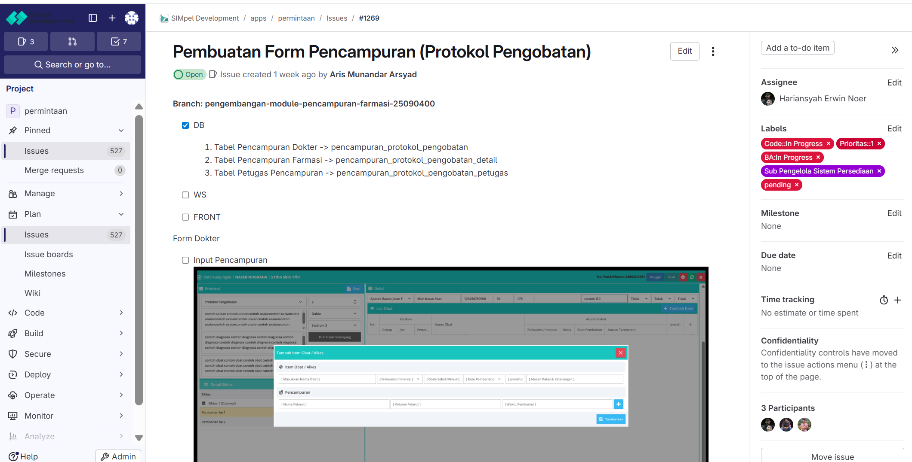
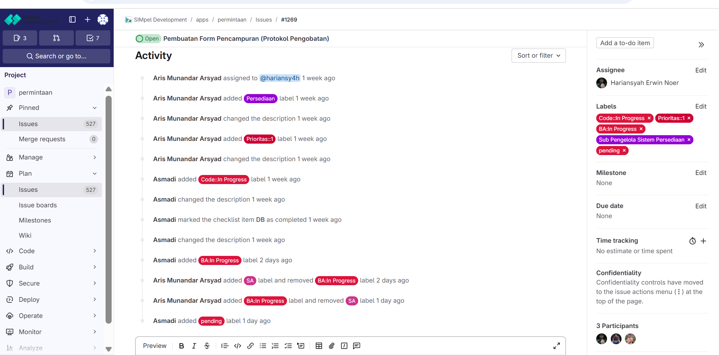
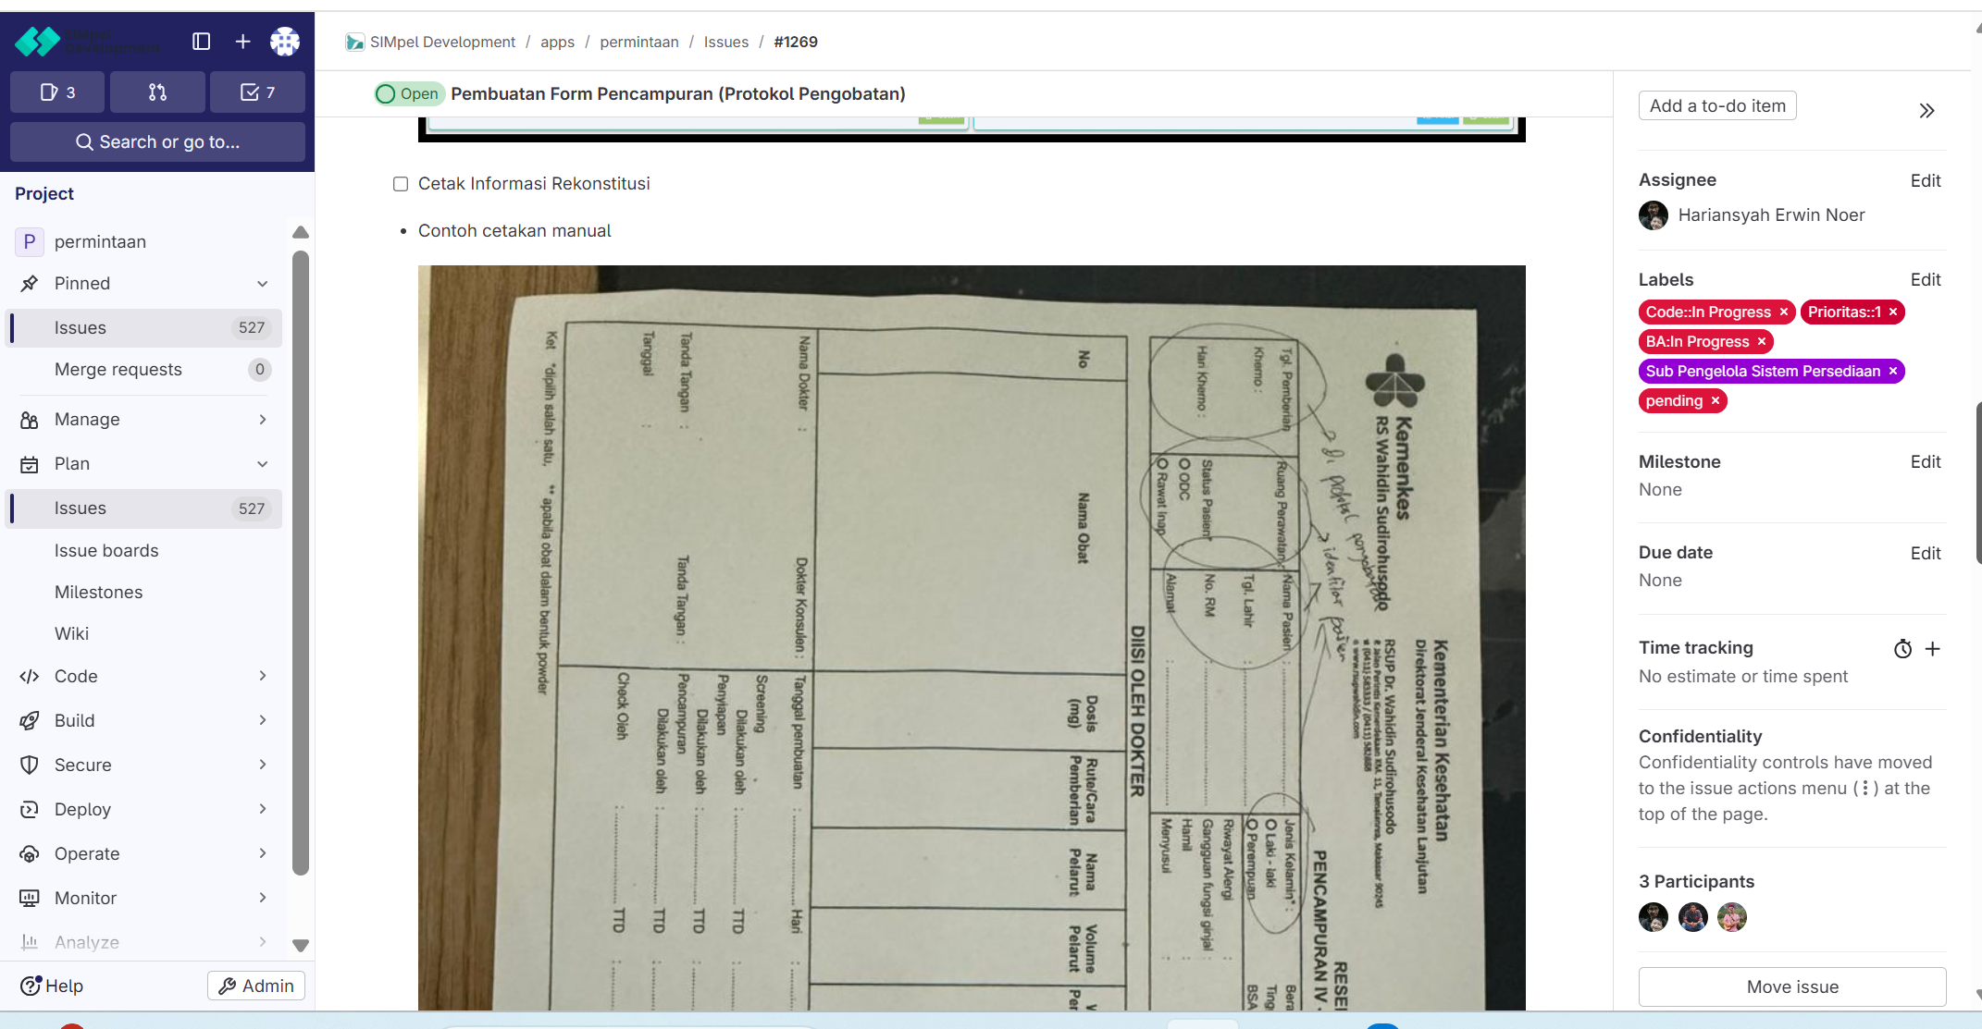

Slide 14

MODUL MODUL SIMRS
100 31 46 8
75 0 45 0
69 0 68 0
74 0 21 0
3 52 100 0
17 11 100 0
20 0 100 0
244 247 194
191 191 191
45 38 39 3
58 50 51 19
192 0 0
199 237 235

Slide 15













Modul Layanan Medis
(Clinical / Core Healthcare)
Modul SDM & Payroll
Data Pegawai
Penjadwalan shift & absensi
Payroll (Gaji, Remunerasi)
Evaluasi kinerja Pegawai
Pendaftaran & antrian pasien
Rekam Medis Elektronik
LIS dan PACS
E-Prescription
Manajemen kamar & ruang operasi
dll
Modul Customer Relationship Management (CRM)
Modul Administrasi & Keuangan
Call center & layanan pasien
Sistem booking janji temu online
WhatsApp reminder
Feedback & kepuasan pasien
Kasir & billing pasien
Klaim asuransi & BPJS
Akuntansi & laporan keuangan
Budgeting & cost control
Manajemen piutang & hutang
Plugin
Modul Manajemen Fasilitas Rumah Sakit
Modul Supply Chain & Inventori
Perencanaan Barang Farmasi
Manajemen Gudang dan Stok
Tracking batch & tanggal kedaluwarsa obat
Pengadaan barang & vendor management
Integrasi dengan resep dokter
Perawatan peralatan medis
Manajemen aset (bangunan, ambulance, alat kesehatan)
Modul Reporting & Dashboard
Dashboard Manajemen
Kendali mutu, Kendali Biaya
Monitoring KPI rumah sakit
Data untuk akreditasi & laporan Kemenkes

Slide 16










Modul Pendaftaran & Antrian Online
Antrian Pasien (Mobile , Web dan Surat Kontrol)
Anjungan Pendaftaran Mandiri
Integrasi BPJS
Modul Rekam Medis Elektronik
Pengkajian Pasien
Asuhan Keperawatan
CPPT
Diagnosis (IDRG INACBG)
Rekonsiliasi Obat
Care Plan
Laporan Tindakan/Operasi
Resume Medis, dll
Modul Layanan Medis (Clinical / Core Healthcare)
Modul LIS & PACS
Order Lab/Radiologi
Hasil Lab/Radiologi
Monitoring Nilai Kritis
Integrasi dengan LIS
Integrasi dengan PACS
RIS
menghubungkan seluruh proses medis, mulai dari pasien masuk rumah sakit, menjalani pemeriksaan, mendapatkan obat/terapi, hingga keluar rumah sakit.
Resep Elektronik
Resep Racikan dan No Racikan
Resep dan KPO
Resep dan Protokol Pengobatan
Manajemen Kamar & Ruang Operasi
Reservasi Tempat Tidur
Penjadwalan Operasi
Antrian Kamar Operasi

Slide 17
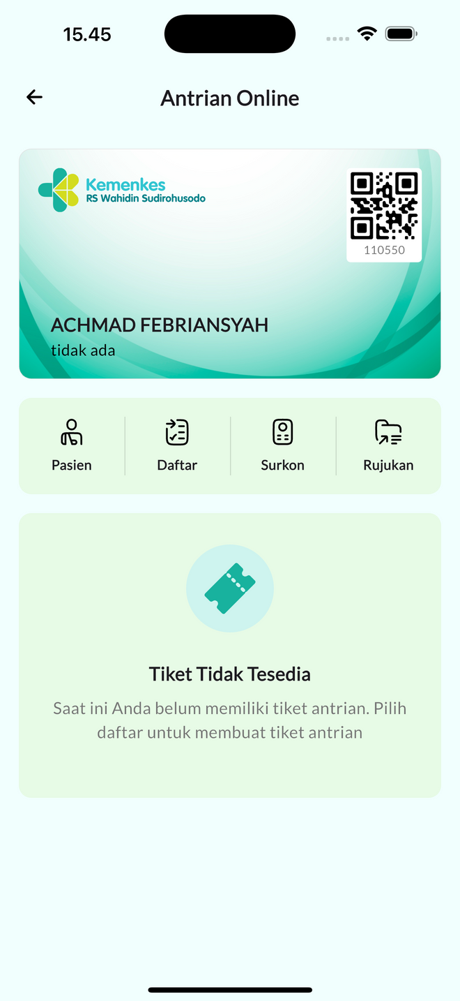
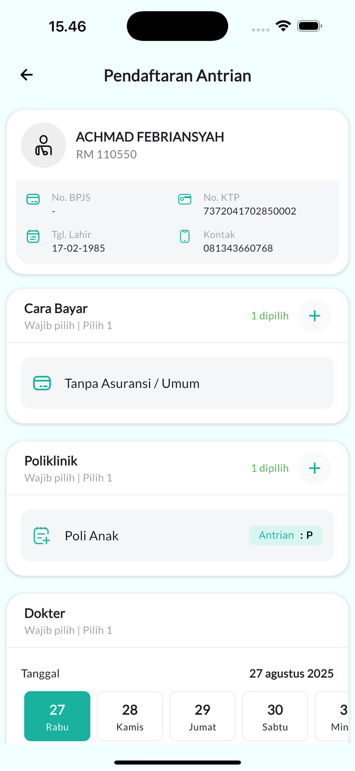
Modul Pendaftaran & Antrian Online
Antrian Pasien
Mobile Pasien

Slide 18
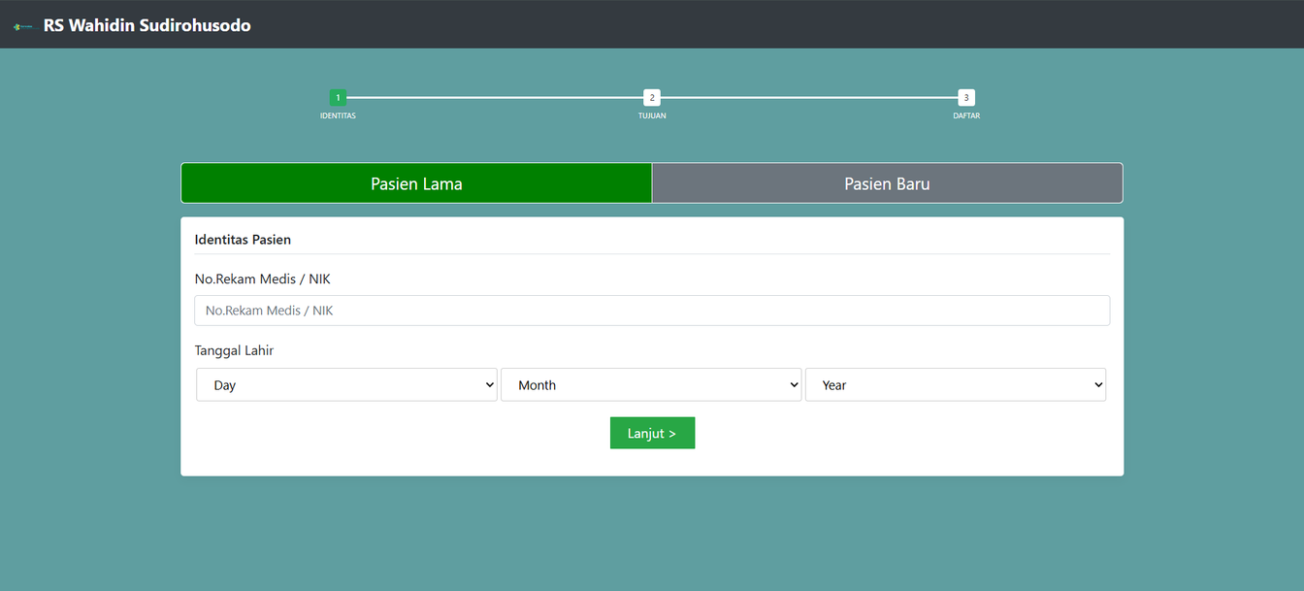
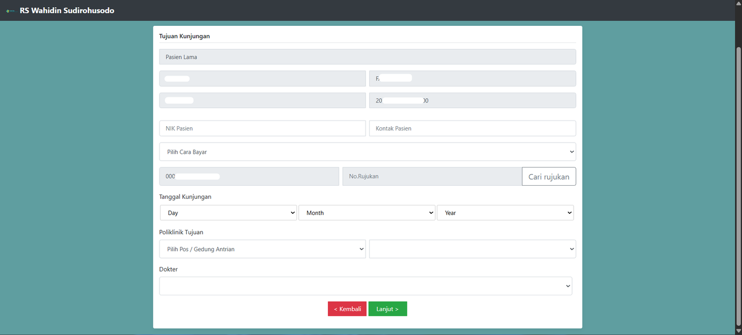
Modul Pendaftaran & Antrian Online
Antrian Pasien
Website

Slide 19
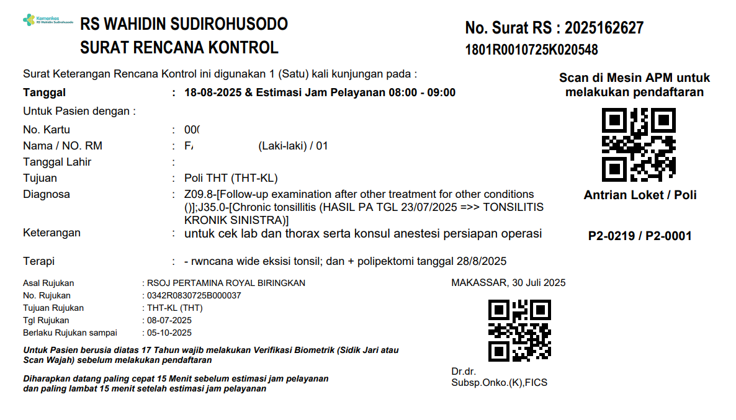
Modul Pendaftaran & Antrian Online
Antrian Pasien
Surat Kontrol

Slide 20
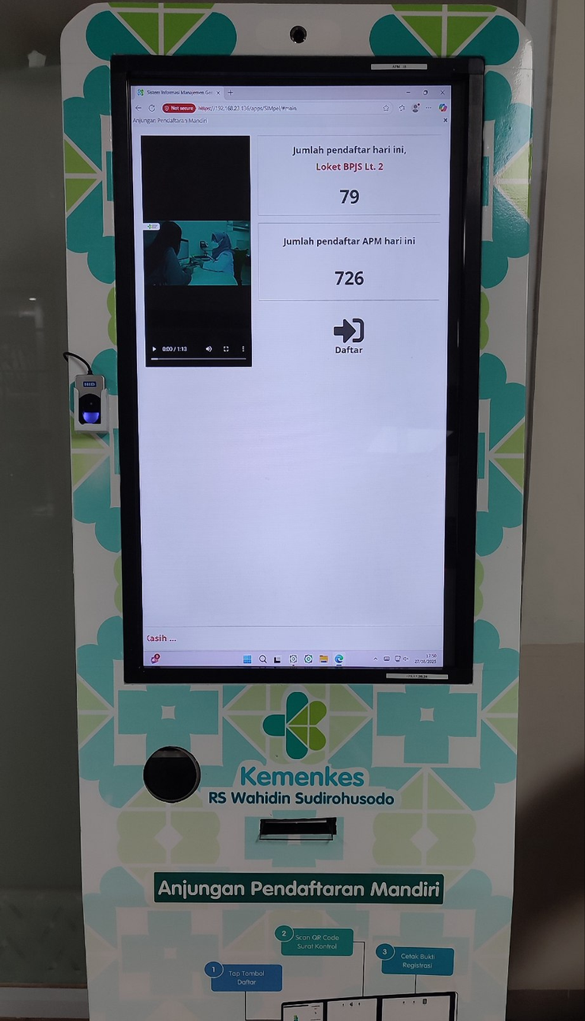
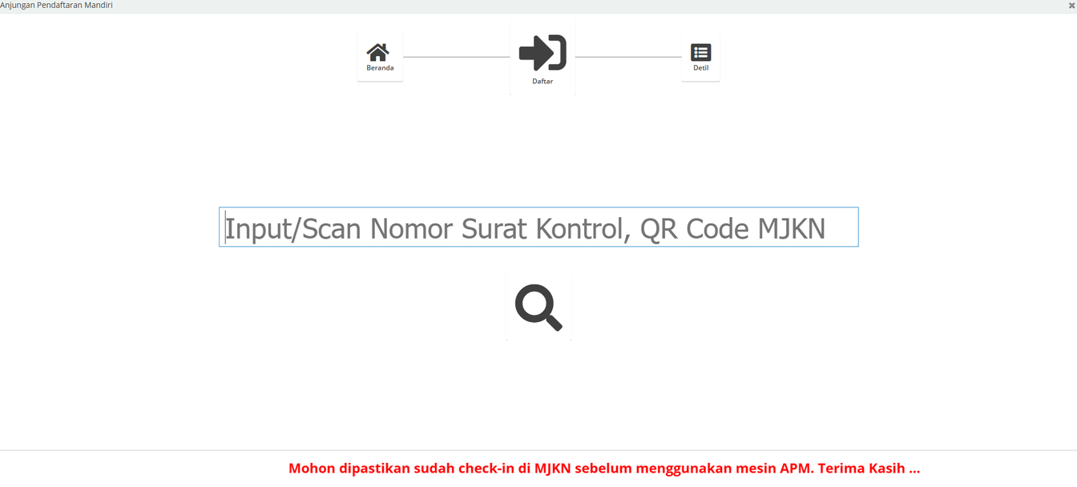
Modul Pendaftaran & Antrian Online
Anjungan Pendaftaran Mandiri

Slide 21
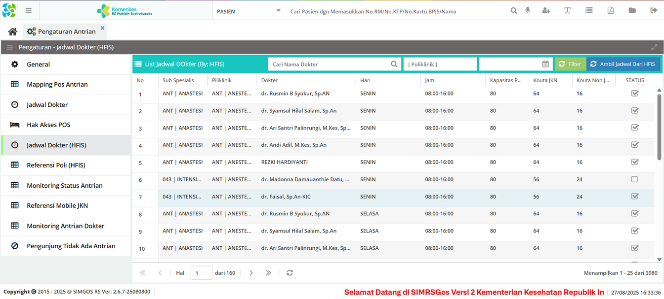
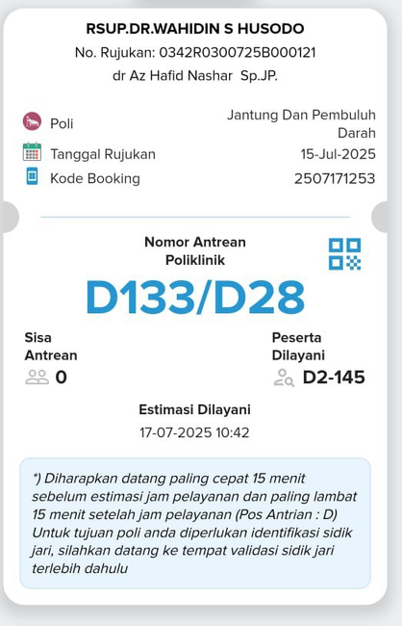
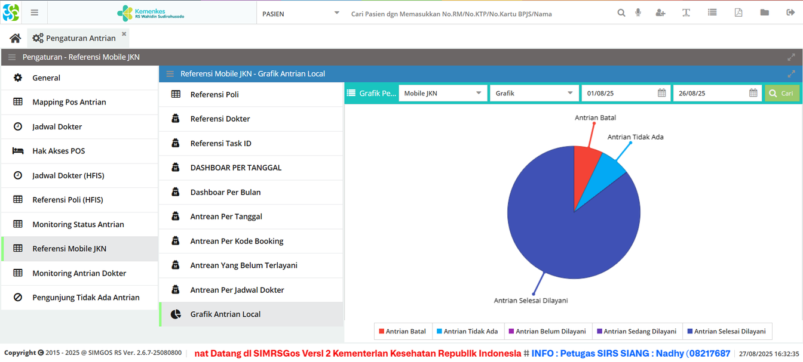
Modul Pendaftaran & Antrian Online
Integrasi BPJS

Slide 22
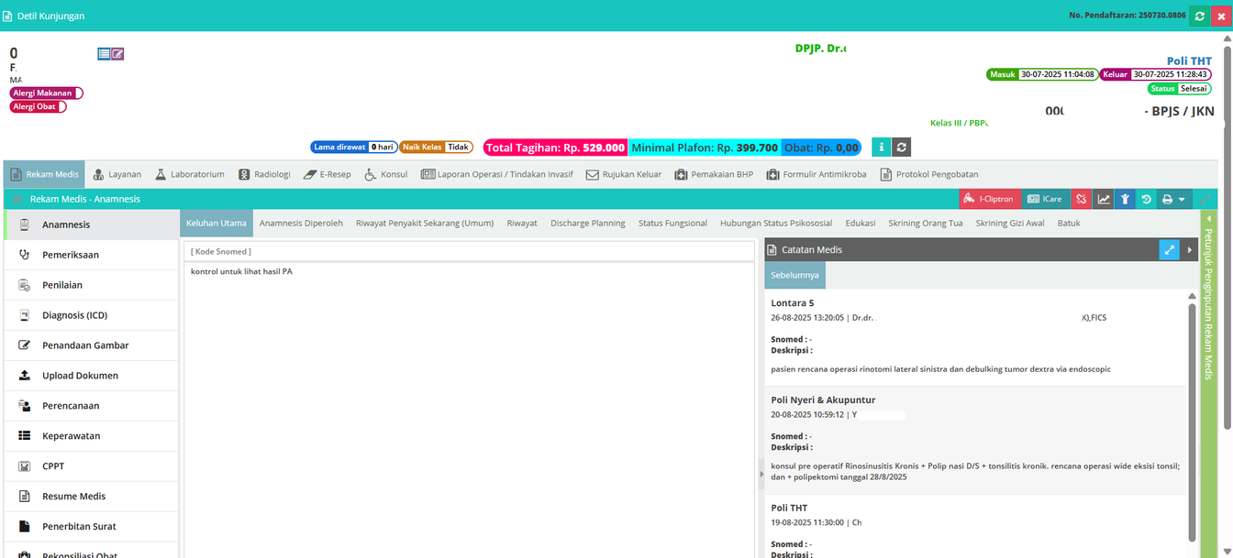
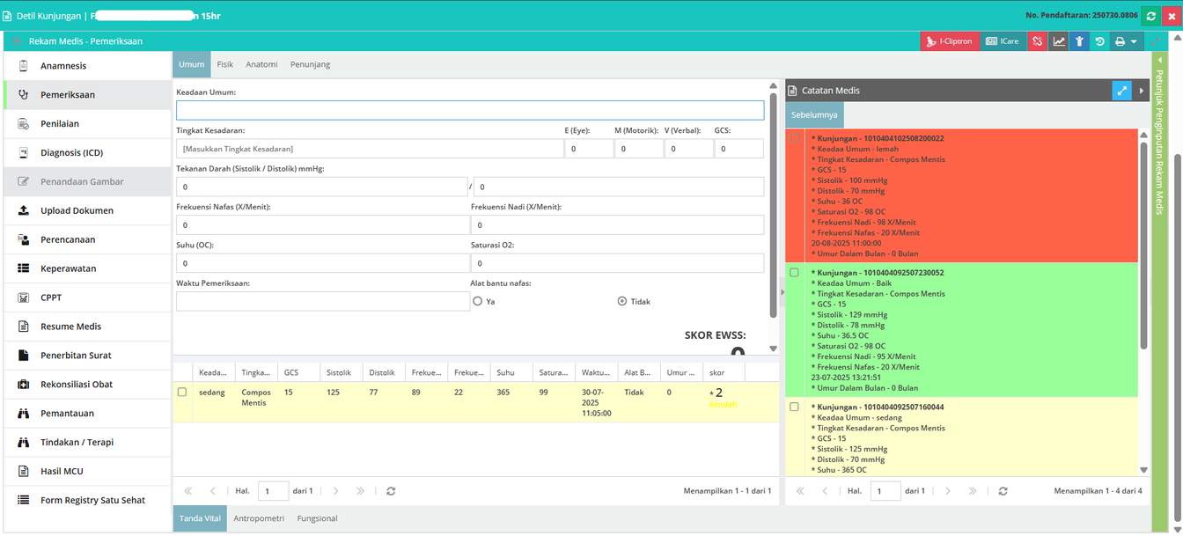
Modul Rekam Medis Elektronik
Pengkajian Pasien

Slide 23
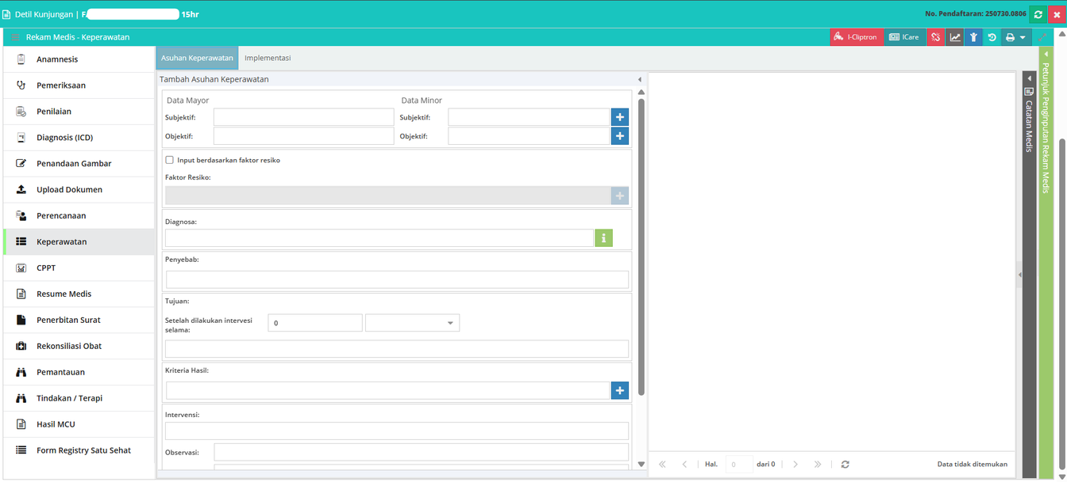
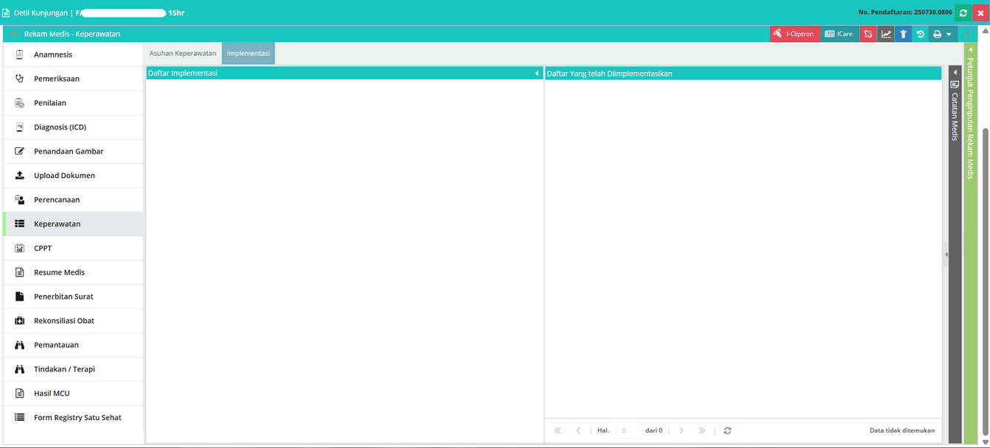
Modul Rekam Medis Elektronik
Asuhan Keperawatan

Slide 24
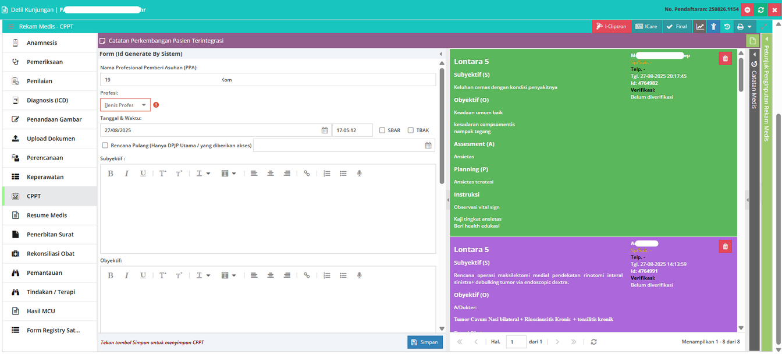
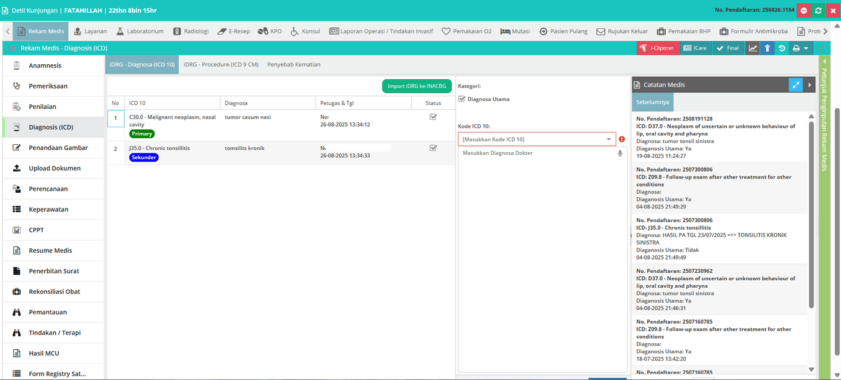
Modul Rekam Medis Elektronik
CPPT
Diagnosis (IDRG INACBG)

Slide 25
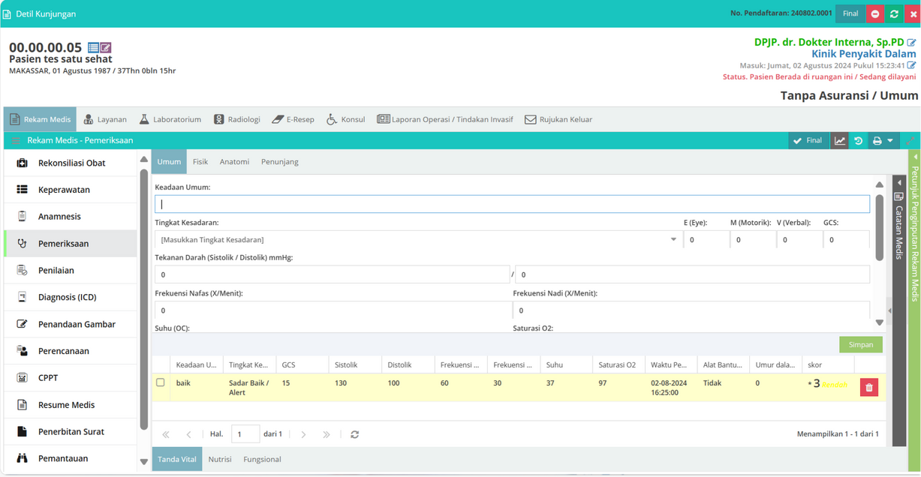
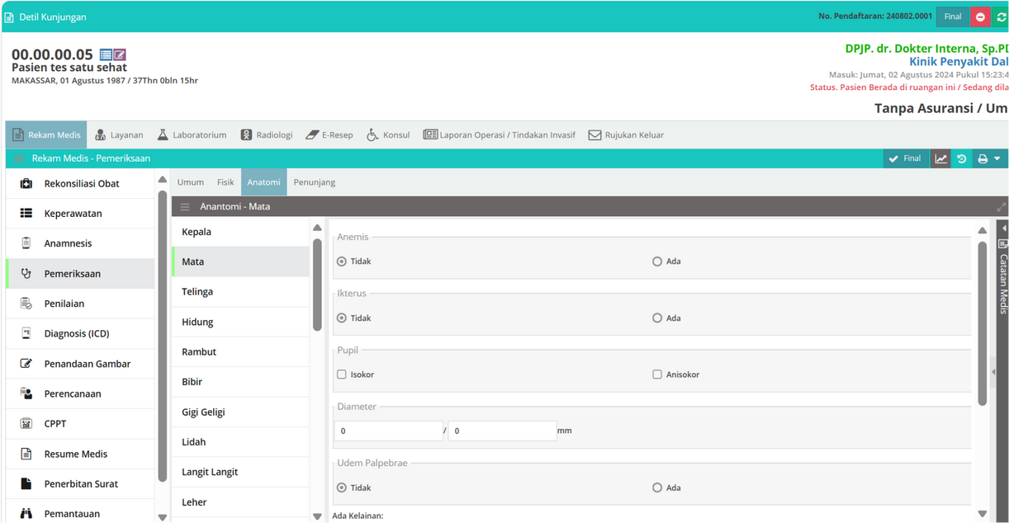
Observation ( TTV)
Modul Rekam Medis Elektronik
Observation ( Head to toe)

Slide 26
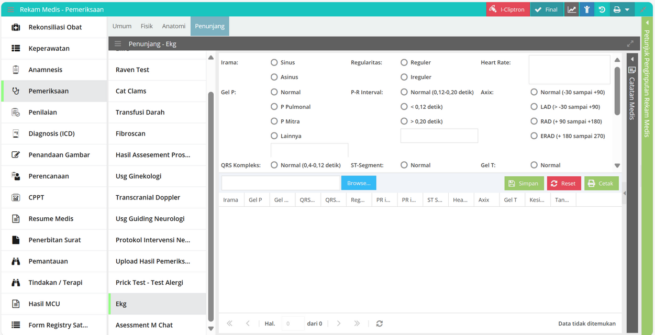
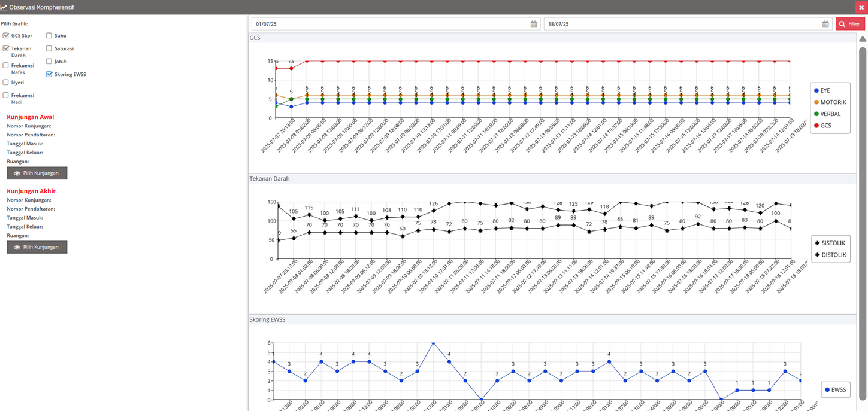
Pemeriksaan Penunjang(ex EKG- registry)
Modul Rekam Medis Elektronik
Observasi Komprehensif

Slide 27
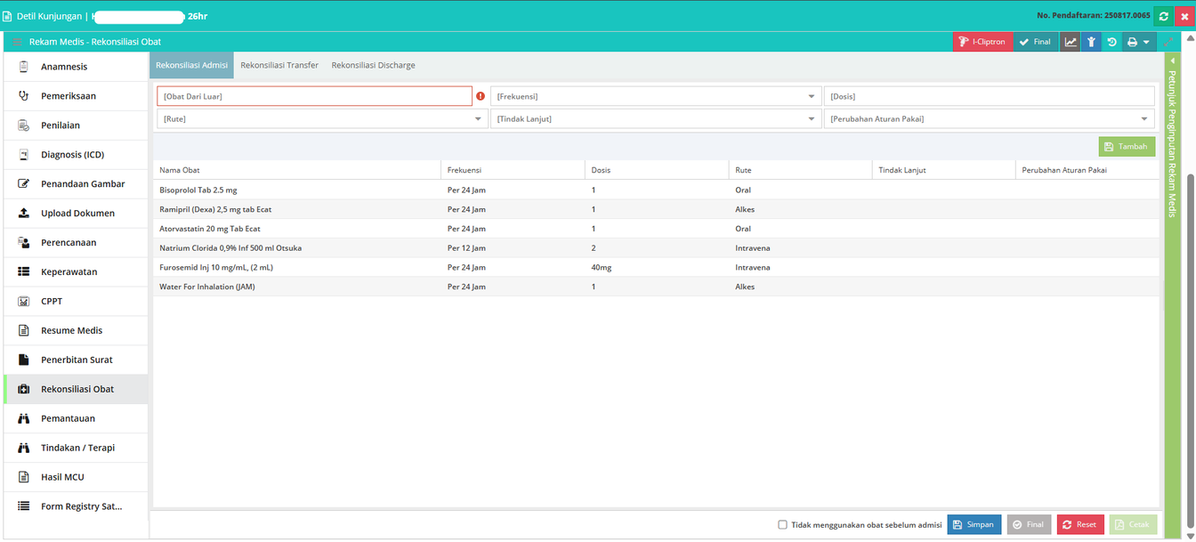
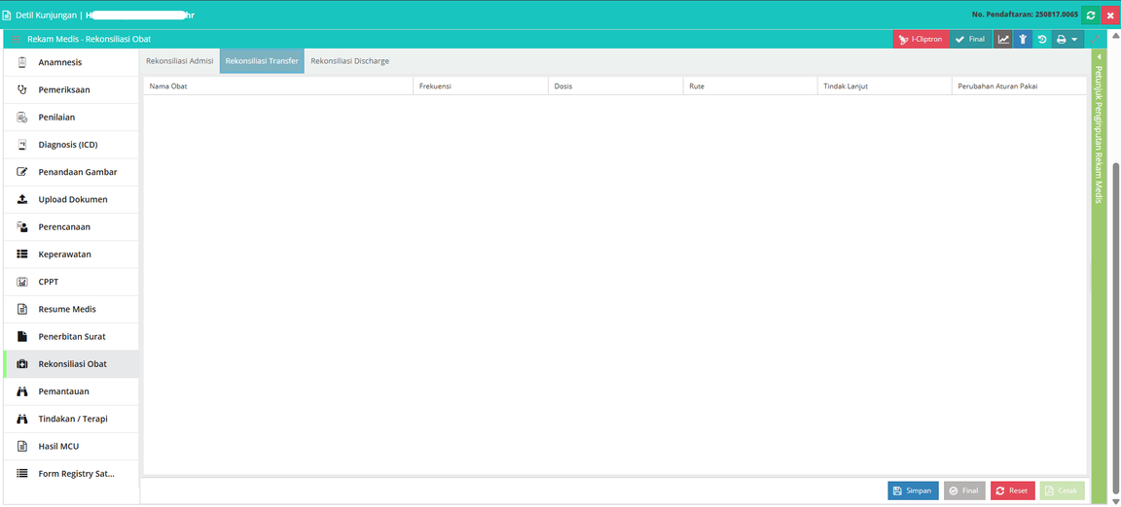
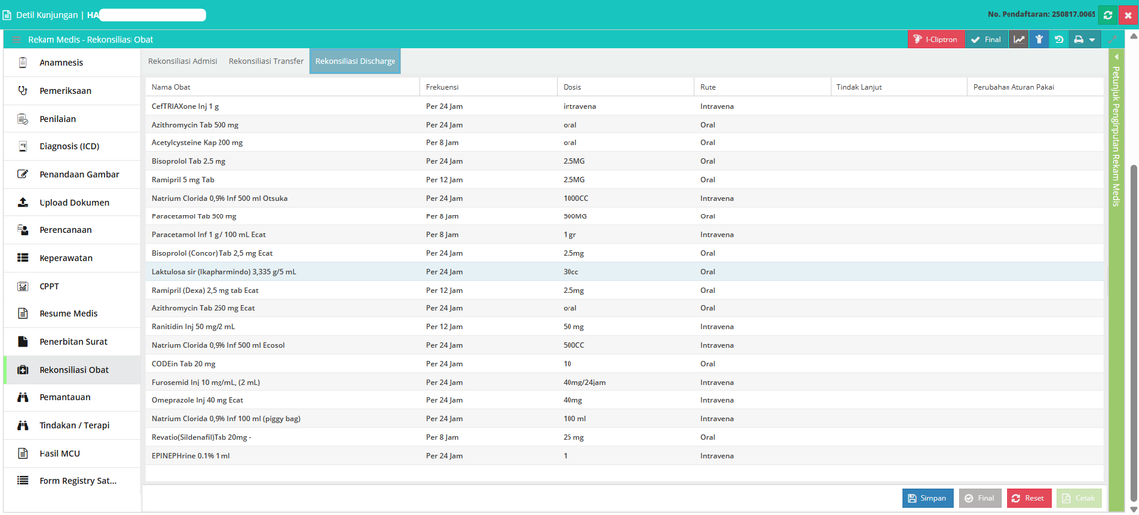
Modul Rekam Medis Elektronik
Rekonsiliasi Obat

Slide 28
Modul Rekam Medis Elektronik
Care Plan

Slide 29
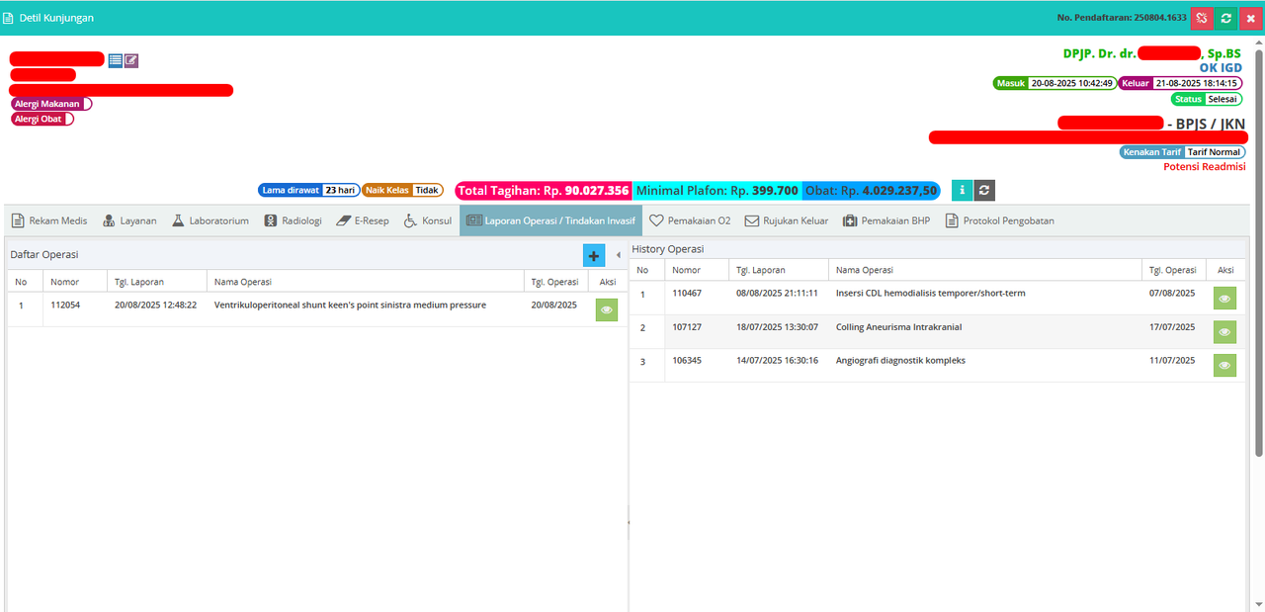
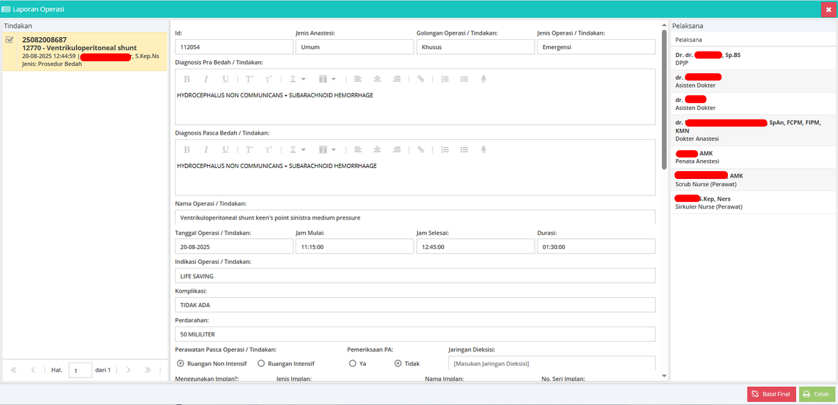
Modul Rekam Medis Elektronik
Laporan Tindakan / Operasi

Slide 30
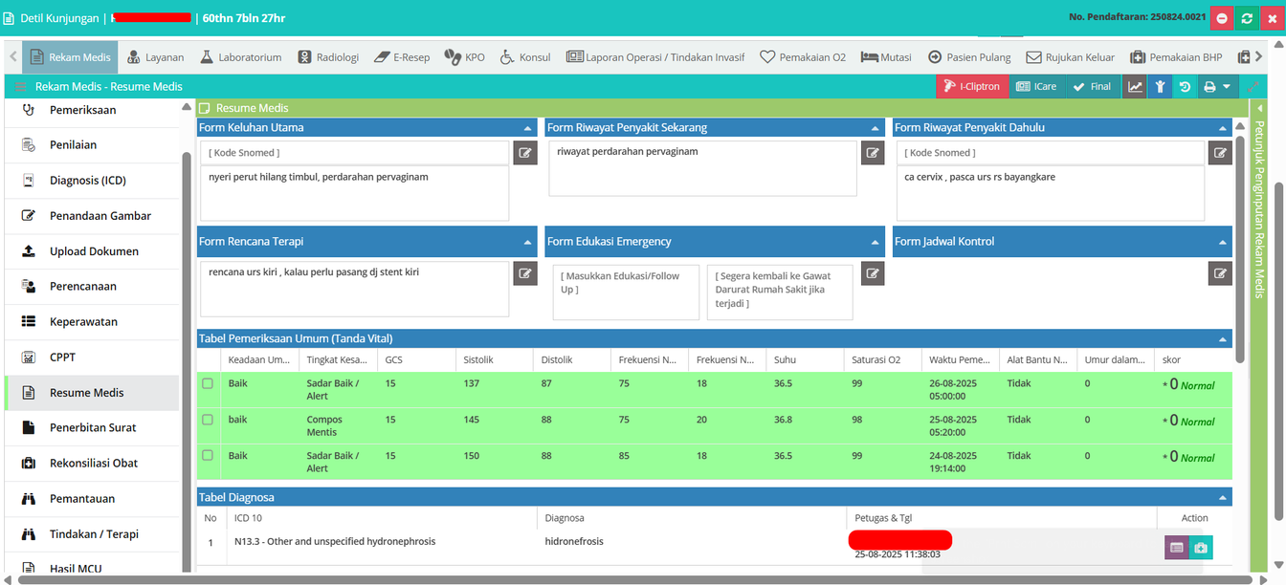
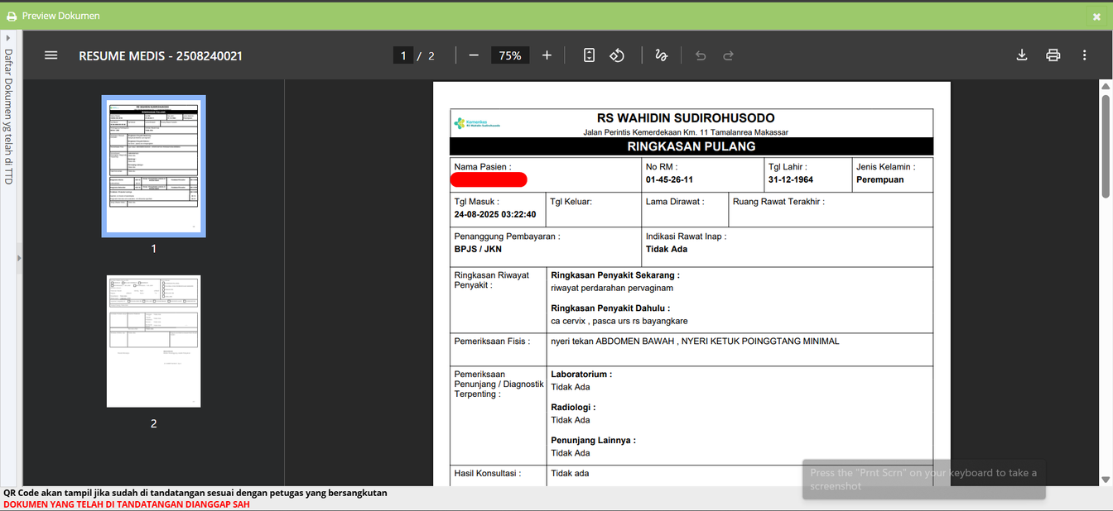
Modul Rekam Medis Elektronik
Resume Medis

Slide 31
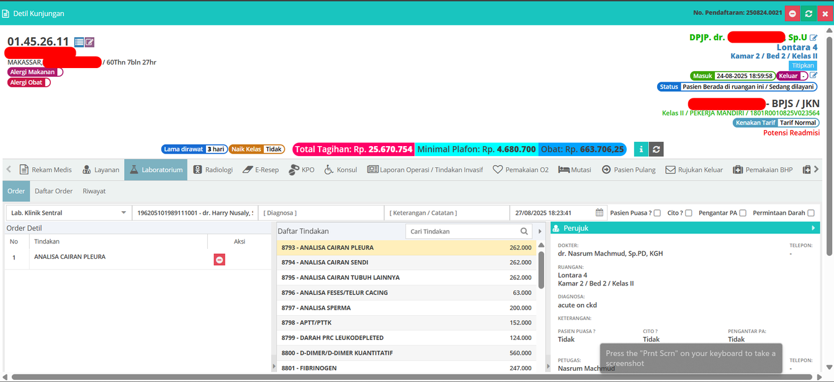
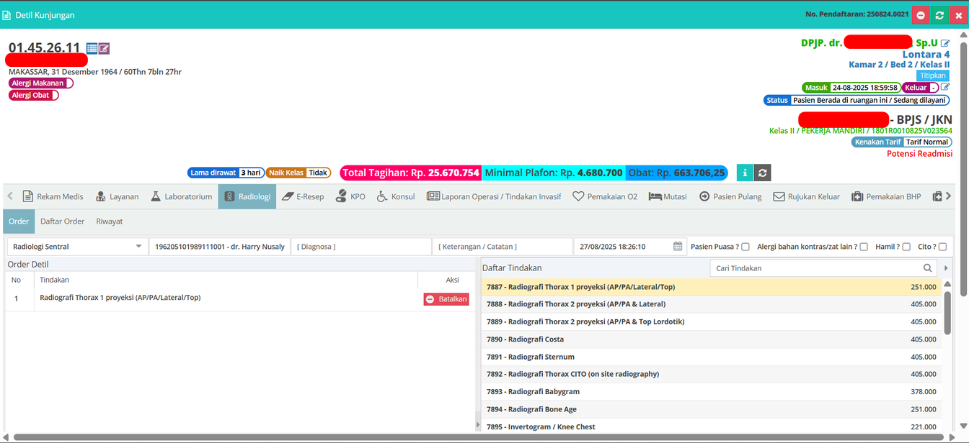
Modul LIS & PACS
Order Lab / Radiologi

Slide 32
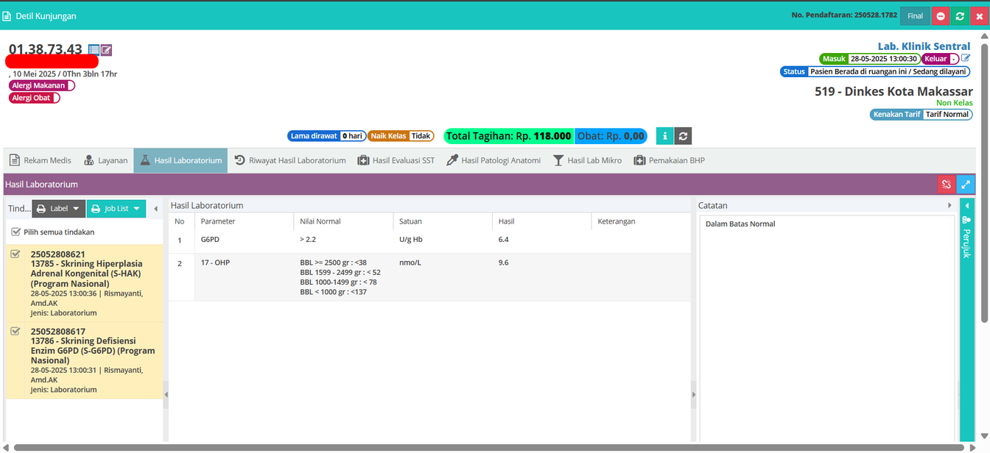
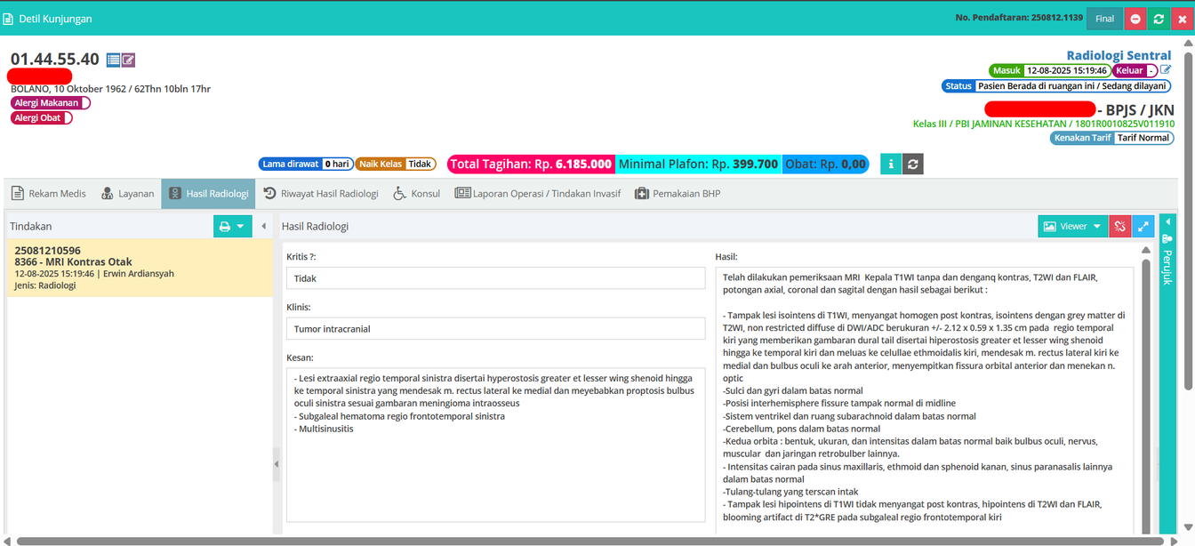
Modul LIS & PACS
Hasil Lab / Radiologi

Slide 33
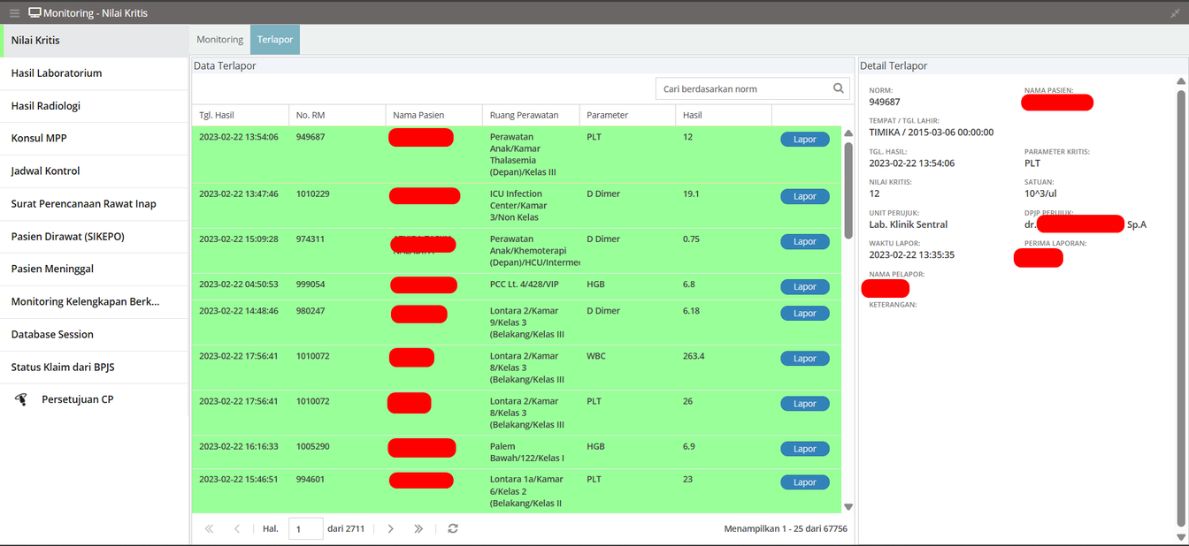
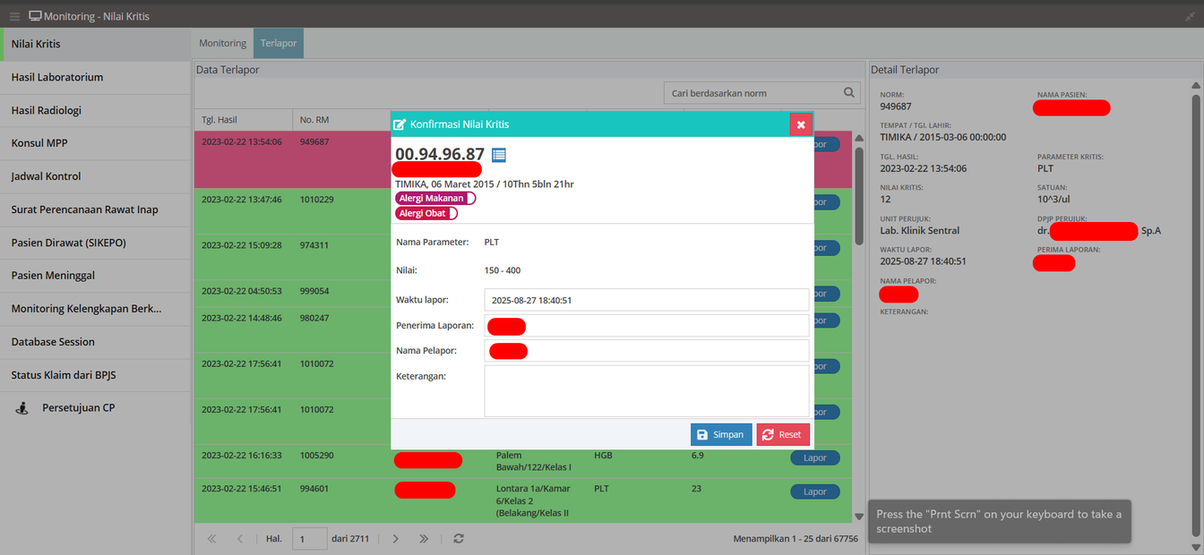
Modul LIS & PACS
Monitoring Nilai Kritis

Slide 34
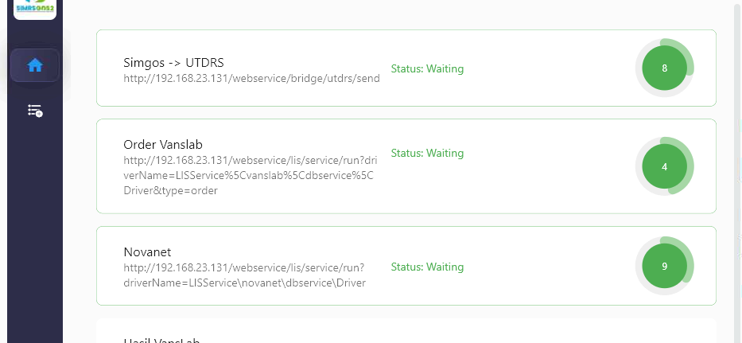
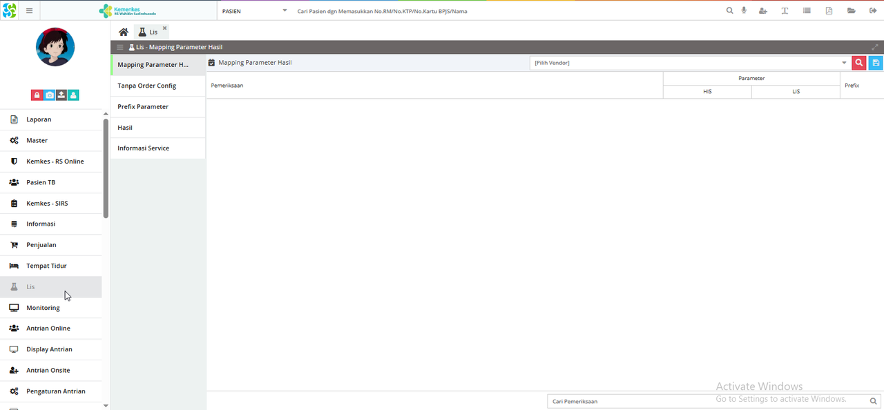
Modul LIS & PACS
Integrasi LIS

Slide 35
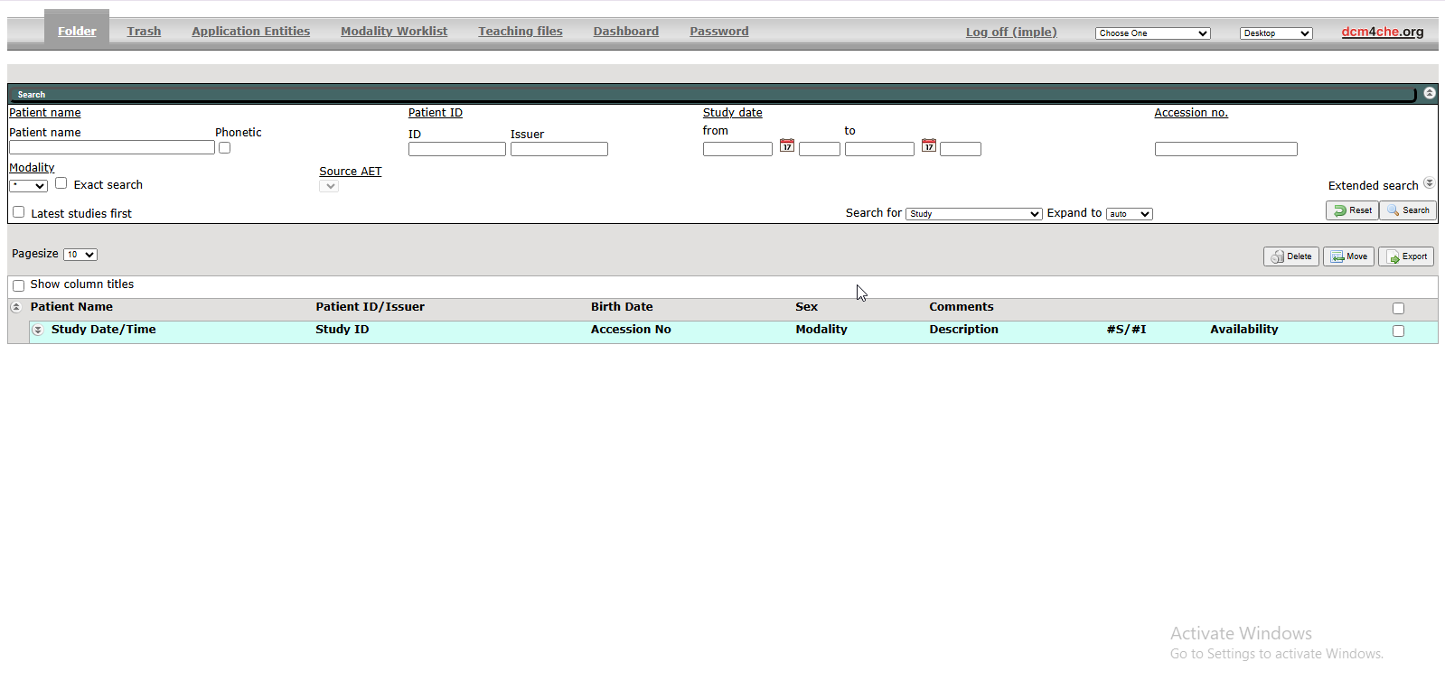
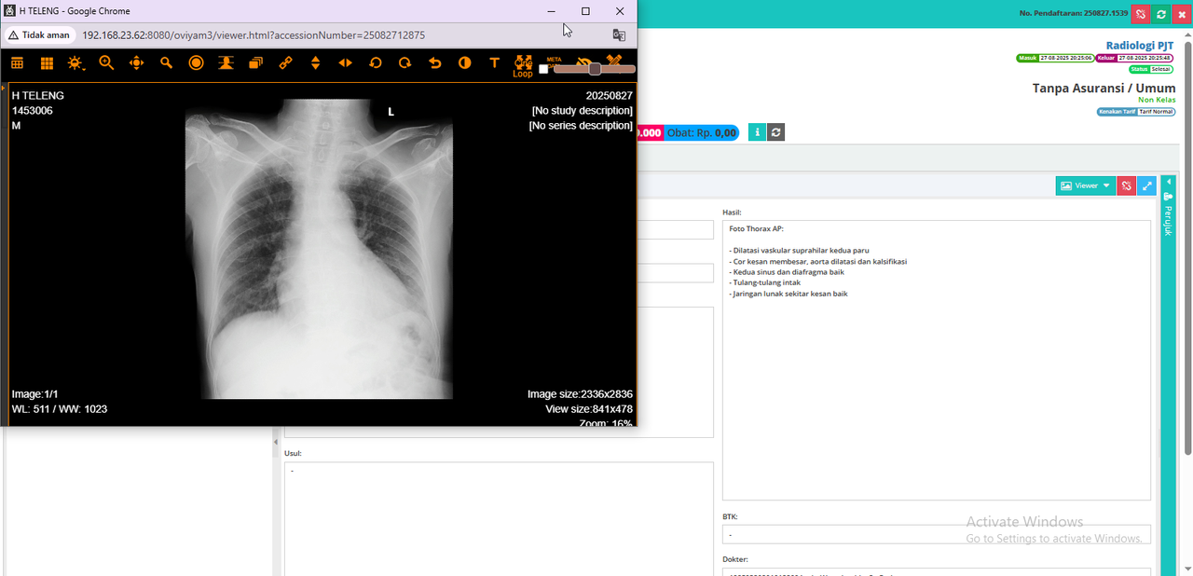
Modul LIS & PACS
Integrasi PACS

Slide 36
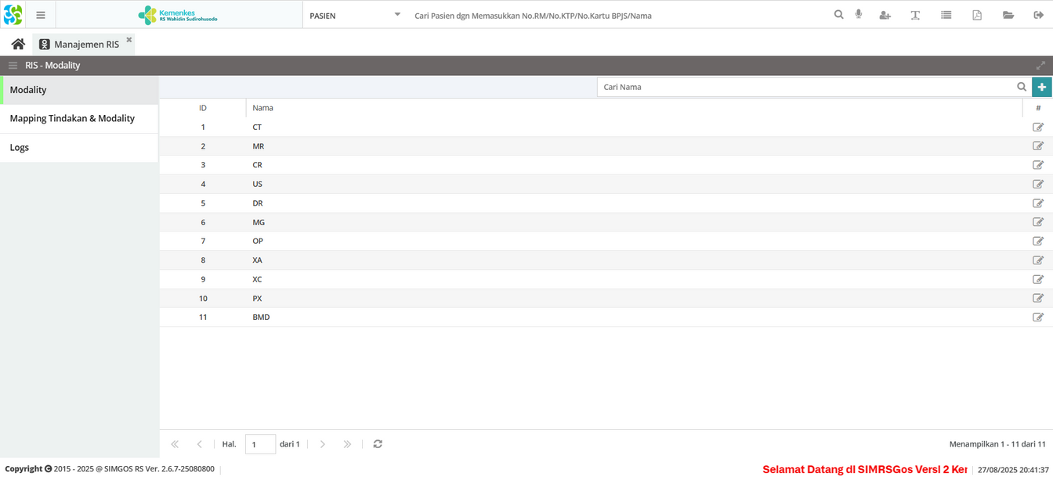
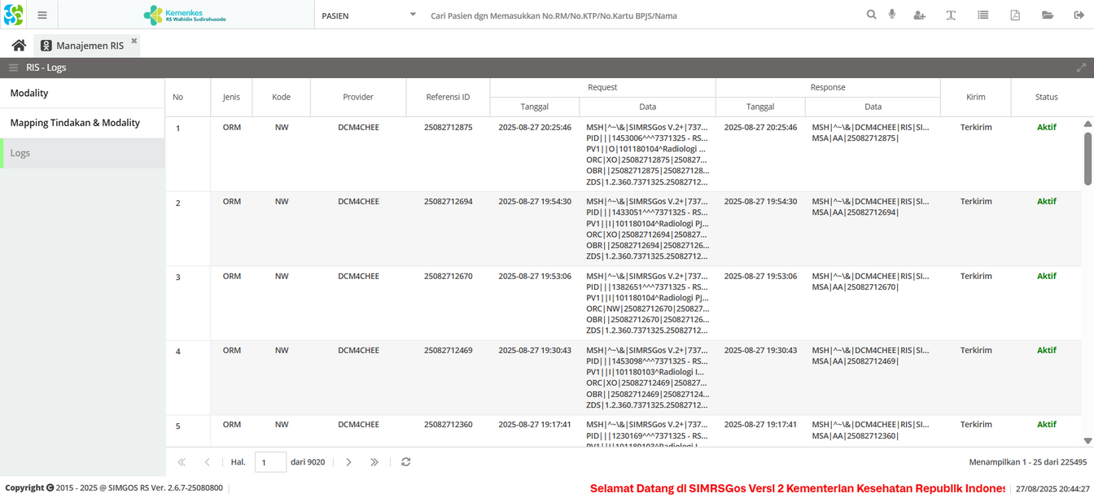
Modul LIS & PACS
Manajemen RIS

Slide 37
Integrasi PACS

Slide 38



Resep Elektronik
Non Racikan
Racikan
Detail Order Resep

Slide 39



Resep Elektronik
Resep dan KPO

Slide 40


Resep Elektronik
Resep dan Protokol Pengobatan

Slide 41


Manajemen Kamar dan Ruang Operasi
Reservasi Tempat Tidur

Slide 42
Manajemen Kamar dan Ruang Operasi
Reservasi Tempat Tidur

Slide 43


Manajemen Kamar dan Ruang Operasi
Penjadwalan Operasi

Slide 44


Manajemen Kamar dan Ruang Operasi
Antrian Kamar Operasi

Slide 45










Modul Administrasi & Keuangan
mengatur keuangan, akuntansi, billing pasien, klaim asuransi/BPJS, serta administrasi operasional.
Kasir & billing pasien
Klaim BPJS
& Asuransi Lainnya
Akuntansi & laporan keuangan
Budgeting &
cost control
Manajemen piutang
& hutang
Rincian Tagihan Pasien
Deposit Pasien
Piutang Pasien
Pembayaran Non Tunai (Integrasi : VA, QRIS) dan EDC
Diskon
Coding & Grouping
Bridging E-Klaim
Bridging Apotek Online
Klaim Management Sistem (KMS)
Manajemen Dokumen Klaim
Sistem Kuangan dan Akuntansi
Laporan Keuangan
Laporan Pendapatan
Laporan Penerimaan Kasir
Interkoneksi SAKTI
E-Planning
Kendali Anggaran
Arus Kas Bendahara
Laporan Hutang
Angsuran Pembayaran Piutang
Laporan Piutang
E-Monpit
Manajemen piutang perorangan
Manajemen piutang perusahaan

Slide 46


Kasir & Billing Pasien
Rincian Tagihan Pasien

Slide 47


Kasir & Billing Pasien
Deposit Pasien

Slide 48


Kasir & Billing Pasien
Piutang Pasien

Slide 49


Kasir & Billing Pasien
Pembayaran Non Tunai (Integrasi VA, QRis) dan EDC

Slide 50


Kasir & Billing Pasien
Diskon

Slide 51


Klaim BPJS & Asuransi Lainnya
Coding & Grouping

Slide 52


Klaim BPJS & Asuransi Lainnya
Bridging E-Klaim

Slide 53

Klaim BPJS & Asuransi Lainnya
Bridging Apotek Online

Slide 54


Klaim BPJS & Asuransi Lainnya
Klaim Manajemen Sistem (KMS)

Slide 55

Klaim BPJS & Asuransi Lainnya
Manajemen Dokumen Klaim

Slide 56



Pengadaan
Akuntansi & Laporan Keuangan
Sistem Keuangan dan Akuntansi
Pengadaan

Slide 57




Sistem Keuangan dan Akuntansi
Verifikasi Berkas
Penerimaan
Bendahara

Slide 58

Akuntansi & Laporan Keuangan
Laporan Keuangan

Slide 59


Akuntansi & Laporan Keuangan
Laporan Pendapatan

Slide 60


Akuntansi & Laporan Keuangan
Laporan Penerimaan Kasir

Slide 61

Akuntansi & Laporan Keuangan
Laporan FIFO

Slide 62


Akuntansi & Laporan Keuangan
Laporan FIFO

Slide 63




Akuntansi & Laporan Keuangan
Interkoneksi SAKTI
ADK Komitmen
ADK Persediaan
ADK Referensi

Slide 64


Budgeting & Cost Control
E-Planning

Slide 65


COA
Budgeting & Cost Control
Kendali Anggaran
Daftar Kendali Anggaran

Slide 66


Manajemen Piutang dan Hutang
Arus Kas Bendahara

Slide 67


Manajemen Piutang dan Hutang
Laporan Hutang

Slide 68


Manajemen Piutang dan Hutang
Angsuran Pembayaran Piutang

Slide 69


Manajemen Piutang dan Hutang
E-Monpit (Elektronik Monitoring Piutang)

Slide 70



Manajemen Piutang dan Hutang
Manajemen piutang perorangan

Slide 71

Manajemen Piutang dan Hutang
Manajemen piutang perusahaan

Slide 72










MODUL SUPPLY CHAIN & INVENTORY
mengatur rantai pasok (pengadaan barang/obat/alat kesehatan dari pemasok) dan pengelolaan persediaan (stok di gudang & unit medis) secara terintegrasi, real-time, dan otomatis.
01
02
03
04
05
Perencanaan
Barang Farmasi
Manajemen Gudang dan Stok
Tracking batch & tanggal kedaluwarsa obat
Pengadaan barang & vendor management
Integrasi dengan resep dokter
Perjanjian Harga dengan PBF
Metode Perencanaan VEN dengan Kombinasi Rumus Perencanaan ABC
Stok Opname
Verifikasi Penerimaan Gudang
Mutasi Barang Internal RS
Pemakaian BHP dan Pelayanan
Barang Produksi
Transaksi dengan Jejaring
Pendistribusian Barang
Hibah dan Transfer
Monitoring Stok dan Group Obat
Purchase Order
Delivery Order
SIOBAT
Resep Racikan dan No Racikan
Resep dan KPO
Resep dan Protokol Pengobatan
Monitoring Barang Kadaluarsa berdasarkan Nomor BATCH

Slide 73

Perencanaan Barang Farmasi
Perjanjian PBF

Slide 74


Perencanaan Barang Farmasi
Pengaturan Rumus Perencanaan

Slide 75

Detail Barang Perencanaan

Slide 76


Puchase Order
Delivery Order

Slide 77

Stok Opname

Slide 78


Verifikasi Penerimaan Gudang

Slide 79



Permintaan
Pengiriman
Penerimaan

Slide 80


Pemakaian BHP
Pelayanan Resep

Slide 81


Produksi
Transaksi Dengan Jejaring

Slide 82


Distribusi Barang
HIbah & Transfer

Slide 83


Lap Expiredate dengan Nomor BATCH
OUTPUT dengan No BATCH

Slide 84


SIOBAT
DAN MONITORING STOK

Slide 85
RESEP NON RACIKAN
RESEP RACIKAN
ORDER RESEP DETAIL

Slide 86

KPO

Slide 87

PROTOKOL PENGOBATAN

Slide 88


MONITORING STOK
TRACKING POSISI STOK

Slide 89

MONITORING GROUP OBAT

Slide 90



MODUL SDM & PAYROLL
untuk mengelola pegawai, jadwal kerja, dan penggajian secara otomatis, akurat, dan transparan.
01
03
Data Pegawai
Penjadwalan shift & absensi
Identitas Pegawai
Mutasi dan Penempatan Pegawai
Pendidikan Pegawai
Pelatihan Pegawai
Keluarga Pegawai
Sertifikat Pegawai
Status Kepegawaian
STR SIP
Pegaturan Hari Libur Nasional
Jadwal Dinas dan Shift
Absensi (Pegawai, Visite DPJP, DPJP Poli, DPJP Operasi, DPJP Onsite)
WFH / WFA
Ijin dan Cuti dan Approved
04
Evaluasi kinerja Pegawai
02
Payroll (Gaji, Remunerasi)
Logbook
Master dan Mapping Kriteria Penilaian
Daftar Kegiatan Pegawai
Manajemen Penilaian Kinerja
E-Dupak
Pengaturan Payroll
Pengiriman Payroll
Mobile Remunerasi

Slide 91


Data Pegawai
Identitas pegawai

Slide 92


Data Pegawai
Mutasi dan penempatan pegawai

Slide 93

Data Pegawai
Pendidikan pegawai

Slide 94


Data Pegawai
Pelatihan pegawai

Slide 95


Data Pegawai
Keluarga pegawai

Slide 96

Data Pegawai
Sertifikat pegawai

Slide 97


Data Pegawai
Status kepegawaian

Slide 98

Data Pegawai
STR/SIP

Slide 99

Payroll (Gaji/Remunerasi)
Pengaturan payroll

Slide 100

Payroll (Gaji/Remunerasi)
Pengiriman payroll

Slide 101



Payroll (Gaji/Remunerasi)
Mobile remunerasi

Slide 102

Penjadwalan Shift dan Absensi
Pengaturan hari libur nasional

Slide 103


Penjadwalan Shift dan Absensi
Jadwal dinas dan shift

Slide 104

Pengajuan CUTI

Slide 105

Formulir Ijin

Slide 106

Approve Ijin

Slide 107



Penjadwalan Shift dan Absensi
Absensi (Pegawai, Visite DPJP, DPJP Poli, DPJP Operasi, DPJP Onsite)

Slide 108

Penjadwalan Shift dan Absensi
WFH / WFA

Slide 109


Evaluasi Kinerja Pegawai
Logbook

Slide 110


Evaluasi Kinerja Pegawai
Master dan mapping kriteria penilaian

Slide 111


Evaluasi Kinerja Pegawai
Daftar kegiatan pegawai

Slide 112


Evaluasi Kinerja Pegawai
Manajemen penilaian kinerja

Slide 113


Evaluasi Kinerja Pegawai
E-Dupak

Slide 114




Modul Customer Relationship Management (CRM)
Mengelola hubungan dan komunikasi dengan pasien (sebagai "customer" utama rumah sakit) agar layanan lebih personal, cepat, dan memuaskan
01
02
03
04
Call center & layanan pasien
Sistem booking janji temu online
WhatsApp reminder
Feedback & kepuasan pasien
WA Blast ke Pasien
WA Blast ke DPJP
SIMPATI (Sistem Pengaduan Terintegrasi)
Pengaduan Pasien berbasis Mobile
Mobile Pasien
Telemedicine
Sistem Pencatatan Kepuasan Pasien (SIKAPAS)
Survey Kepuasan di Website RS

Slide 115


Call Center dan Layanan Pasien
SIMPATI (Sistem pengaduan terintegrasi)

Slide 116

Call Center dan Layanan Pasien
Pengaduan pasien berbasis mobile

Slide 117


Sistem Booking Janji Temu Online
Mobile Pasien

Slide 118

Sistem Booking Janji Temu Online
Telemedicine

Slide 119

Whatsapp Reminder
WA blast ke pasien

Slide 120


Whatsapp Reminder
WA blast ke DPJP

Slide 121


Feedback & Kepuasan Pasien
Sistem pencatatan kepuasan pasien (SIKAPAS)

Slide 122


Feedback & Kepuasan Pasien
Survey kepuasan melalui website RS

Slide 123
Modul Manajemen Fasilitas Rumah Sakit
Mengelola, memelihara, dan memonitor seluruh fasilitas & aset rumah sakit agar operasional berjalan lancar, aman, dan efisien.
Perawatan peralatan medis
01
Manajemen pemeliharaan sarana dan prasarana rumah sakit
Kalibrasi
Laporan Kerusakan Barang
Tindak Lanjut Pelaporan Kerusakan
Manajemen aset (bangunan, ambulance, alat kesehatan)
02
Master Barang
Lokasi Barang
Mutasi Barang
Penghapusan Barang

Slide 124


Perawatan Peralatan Medis
Manajemen pemeliharaan sarana pra sarana RS (Kalibrasi, Laporan Kerusakan Barang, Tindak Lanjut)

Slide 125


Perawatan Peralatan Medis
Manajemen aset (Bangunan, ambulans, alat kesehatan)

Slide 126




MODUL REPORTING & DASHBOARD
Modul Reporting adalah bagian dari ERP yang berfungsi untuk mengolah data operasional rumah sakit menjadi laporan dan analisis strategis.
Dashboard Manajemen
Indikator
Pengunjung
Kunjungan
Rawat Inap
Laboratorium
Radiologi
10 Kasus Terbesar (Diagnosa & ICD)
Kendali Mutu , Kendali Biaya
SIKEPO
I-Cliptron
Restriksi Obat
SiMANIS (Sistem informasi manajemen risiko)
Data untuk akreditasi & laporan Kemenkes
Monitoring KPI rumah sakit
SMART (Sistem Mutu & Akreditasi)
Aplikasi PPI
Integrasi Satu Sehat
Integrasi SIRANAP
Integrasi SIRS Online
Integrasi RS Online
SMART (Sistem Mutu & Akreditasi)
IKTI

Slide 127

Dashboard Manajemen
Indikator

Slide 128

Dashboard Manajemen
Pengunjung

Slide 129


Dashboard Manajemen
Kunjungan

Slide 130


Dashboard Manajemen
Rawat Inap

Slide 131


Dashboard Manajemen
Laboratorium

Slide 132


Dashboard Manajemen
Radiologi

Slide 133


Dashboard Manajemen
10 Kasus terbesar (Diagnosa ICD)

Slide 134


Kendali Mutu Kendali Biaya
SiKEPO

Slide 135


Kendali Mutu Kendali Biaya
i-Cliptron

Slide 136


Restriksi DPJP
Kendali Mutu Kendali Biaya
Restriksi Obat
Restriksi ICD Diagnosa

Slide 137


Restriksi Jumlah/Qty
Kendali Mutu Kendali Biaya
Restriksi Obat
Restriksi Hari

Slide 138


Kendali Mutu Kendali Biaya
SiMANIS (Sistem informasi manajemen risiko)

Slide 139


Monitoring KPI RS
SMART (Sistem mutu dan Akreditasi)

Slide 140


Monitoring KPI RS
IKTI (Indikator Kinerja Terpilih)

Slide 141


Data Akreditasi & Laporan Kemenkes
SMART (Sistem mutu dan Akreditasi)

Slide 142


Data Akreditasi & Laporan Kemenkes
Aplikasi PPI

Slide 143


Data Akreditasi & Laporan Kemenkes
Integrasi Satu Sehat

Slide 144


Data Akreditasi & Laporan Kemenkes
Integrasi SIRANAP

Slide 145


Data Akreditasi & Laporan Kemenkes
Integrasi SIRS Online

Slide 146


Data Akreditasi & Laporan Kemenkes
Integrasi RS Online

Slide 147






KEAMANAN
PENGGUNAAN
CAPTCHA
PEMBATASAN GAGAL LOGIN
ENKRIPSI PASSWORD
SCREEN LOCK
MANAJEMEN HAK AKSES

Slide 148
Customisasi
Pengaturan Profil
Pengaturan Hak akses
Property Config
Plug In
KODE Faskes di reporting

Slide 149

Pengaturan Profil

Slide 150

Customisasi

Slide 151

Customisasi Hak Akses & Plug in

Slide 152

Release Version

Slide 153




Coming Soon
AI (Artificial Intelligence)
Menerapkan AI dalam proses operasional dan dinamic reporting dan dashboard - Diperlukan riset bersama
Micro Services
Pengembangan ke arah Micro Services

Slide 154


Tantangan Standarisasi

Slide 155





PENGAMPUAN
Magang di RSWS
Pelatihan Teknis (Operasional dan Pengembangan)
Pedampingan TIM RSWS & RSV
TOT TIM Luar RSWS, PERSI SUMUT
Group Komunitas Pengguna SIMGOS
Pendampingan Online/Offline dengan Tim Info Yankes Kemenkes

Slide 156


Group SIMGOS Klinik
Group SIMGOS RS (Operasional)

Slide 157


Mentari pagi sinarnya terang,
Burung berkicau penuh riang.
SIMRS kuat hasilnya gemilang,
Pelayanan pasien makin tenang.
Bunga melati harum mewangi,
Mekar indah di tepi taman.
SIMRS terintegrasi jadi bukti,
Digital kesehatan bukan sekadar impian.

Slide 158
100 31 46 8
75 0 45 0
69 0 68 0
Jl. Perintis Kemerdekaan, KM 11, Kecamatan Tamalanrea
Kota Makassar, Provinsi Sulawesi Selatan 90245
74 0 21 0
3 52 100 0
17 11 100 0
TERIMA KASIH
20 0 100 0
244 247 194
191 191 191
45 38 39 3
58 50 51 19
192 0 0
199 237 235

